Slide 1
DS 04주차 수업 팀과제
Data Exploration
팀 AOA
경영학과 2014109050 박한솔
경영학과 2015126062 신지수

Slide 2

01
UCI Student Performance Data Set
고등학교 학생들의 수학 성적을 통해 데이터 탐색에 대해 알아보자

Slide 3
02
각 attribute는 무엇을 나타내는가?
1.school: 학생들의 학교
2.sex: 성별
3.age: 나이
4.address :주소
5.famsize: 가족 인원
6.Pstatus: 보호자와 함께 거주
7.Medu: 어머니의 교육 수준
8.Fedu: 아버지의 교육 수준
9.Mjob: 어머니의 직업
10.Fjob: 아버지의 직업
11.reason: 이 학교를 고른 이유
12.guardian: 보호자
13.traveltime: 통학 시간
14.studytime: 주 내 공부시간
15.Failures: 낙제 횟수
16.schoolsup: 교내 외부 활동
17.famsup: 사교육 여부
19.activities: 교외 활동
20.nursery : 봉사 활동
21.higher : 고등 교육 희망
22.internet: 집에서 인터넷 사용 여부
23.romantic: 연인관계
24.famrel: 가족 관계의 질
25.freetime: 방과 후 자유시간
26.go out: 친구들과 야외 활동
27.Dalc: 주중 알코올 소비량
28.Walc: 주말 알코올 소비량
29.health :현재 건강 상태
30.absences: 결석 일수
31.G1: 1학기 성적
32.G2: 2학기 성적
33.G3: 최종 성적

Slide 4
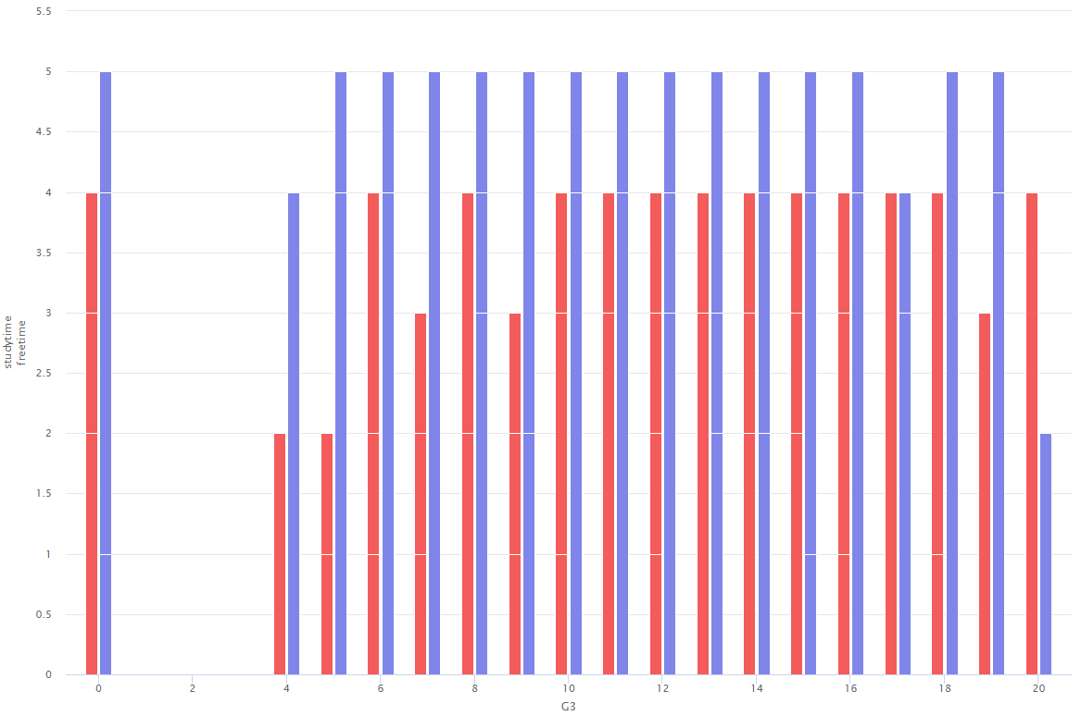
03
Result View
Statistic: statistic 탭을 클릭하면 불러들인 데이터의 속성들의 유형, 수치 등을 볼 수 있다.
만약 속성이 정수형이라면 평균 〮 최소값 〮 최댓값 등 을, 명목형이라면 최빈값 등을 볼 수 있다.
Visualization: result data를 여러가지 chart의 형태로 시각화하는 기능을 한다. 선형 〮 원형 〮 방사형 등 여러가지 모양의
chart들을 지원하며 셋팅된 chart는 자동으로 저장되어 같은 데이터를 열어봤을 때 다시 사용할 수 있다.
구버전에서는 advanced chart라는 텝이 따로 있었지만 최근 버전에서는 visualization으로 chart와 통합.
<Chart: G3에 대한 공부시간과 여가시간을 동시에 볼수 있는 그래프 >

Slide 5
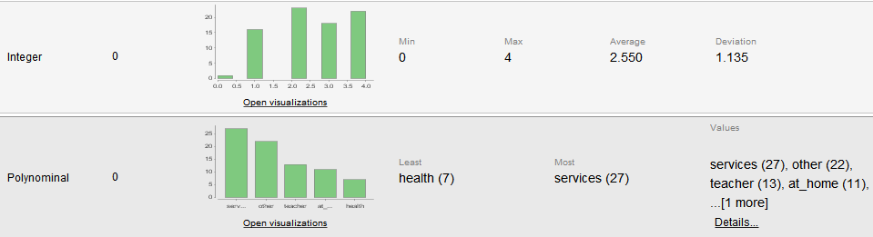
04
Attribute의 종류
Statistic에서 numeric 타입의 변수들은 평균과 분산같은 수치형 데이터를 보여준다면 nominal
타입은 최빈값, 범주에 속하는 값들의 개수 등과 같은 명목형 데이터를 보여준다.
또한 Chart에서 nominal 타입 변수들은 라인, 바, 히스토그램 등의 특정 그래프 value column에
입력될 수 없다. 산점도와 같은 단순 그래프나 x축에는 들어갈 수 있으나, 데이터의 셋의 모든 데이터 개체마다 표시되어 그래프가 복잡해질 수 있으니 주의해야 한다.

Slide 6
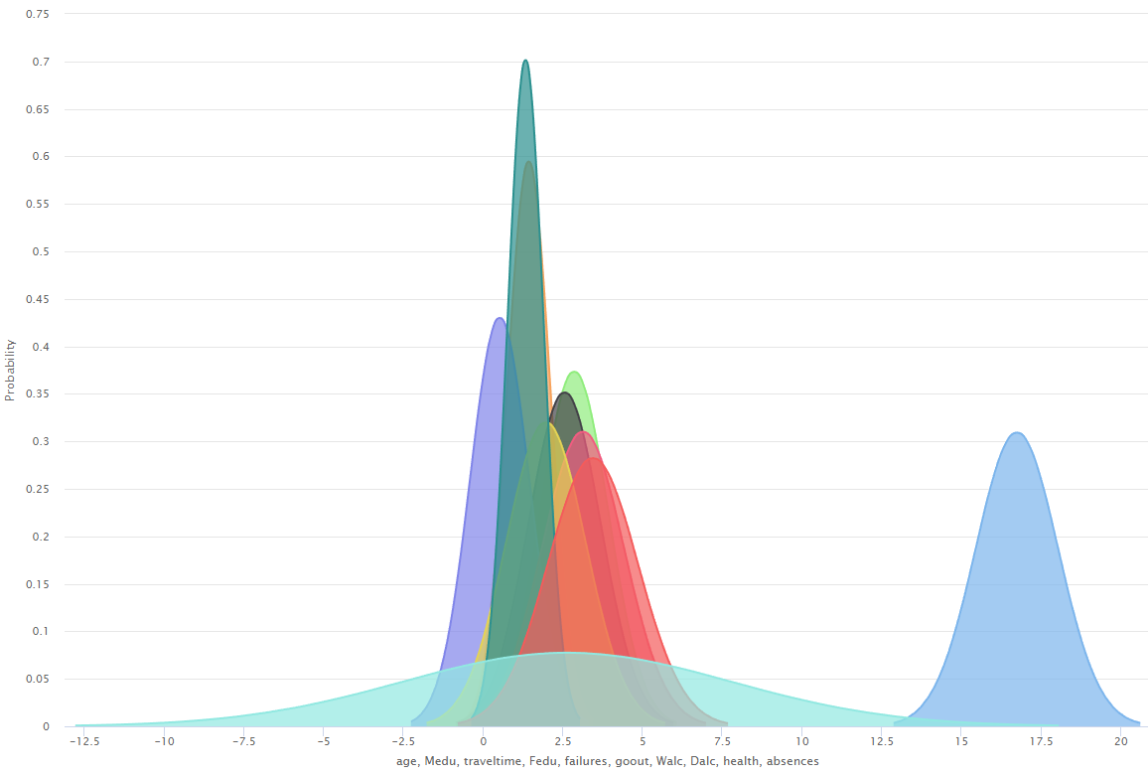
05
분포
각 수치형 attribute들은 Visualization 탭의 bell-curve 그래프를 통해 정규분포로 표현된다.

Slide 7
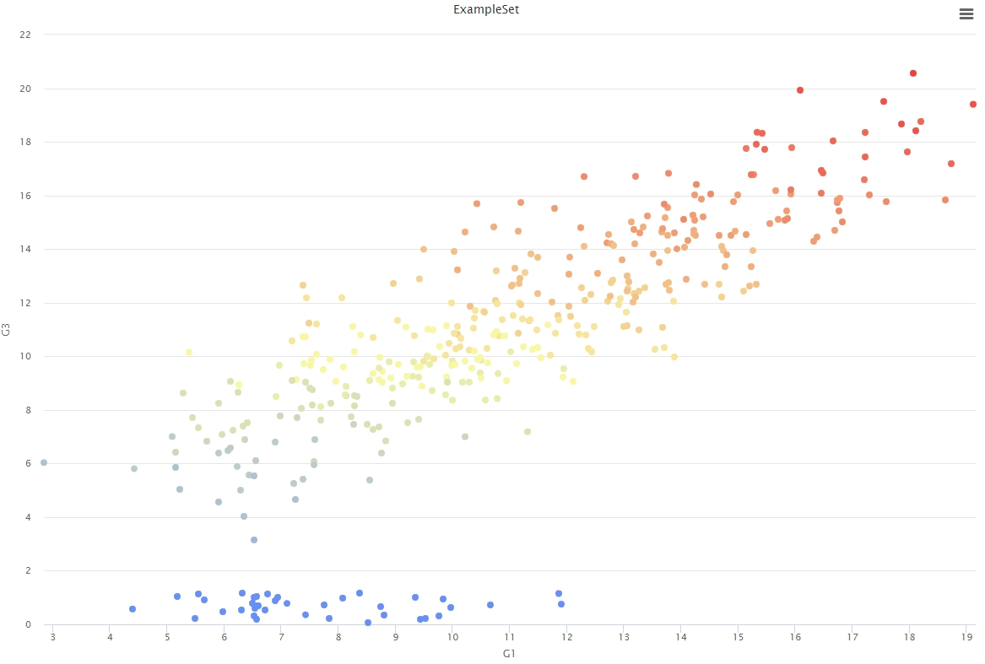
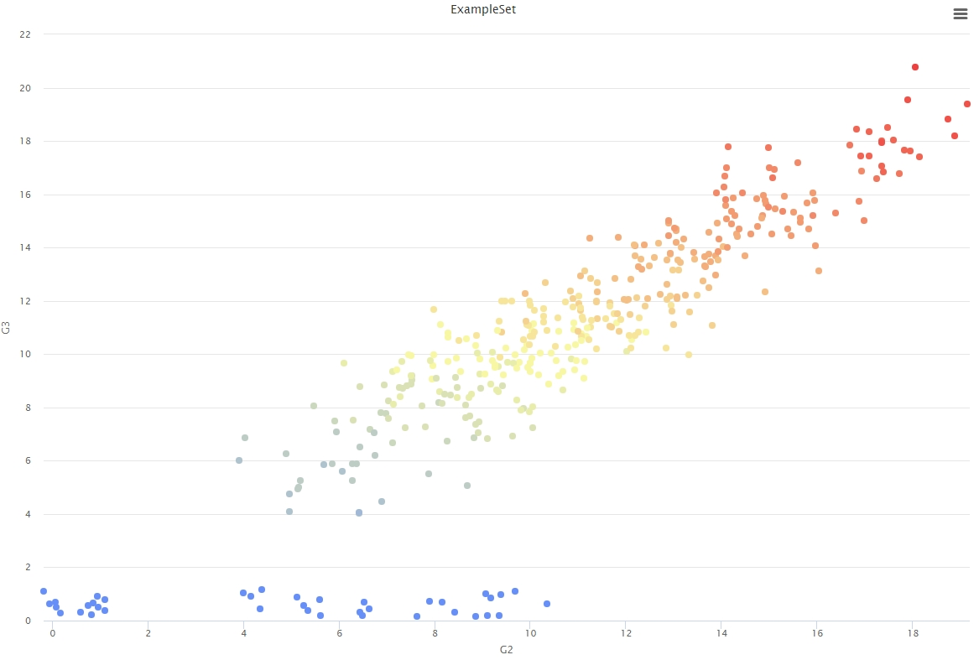
06
Scatter Chart
<G1과 G3 간 scatter chart>
<G2와 G3 간 scatter chart >
속성 G1과 G2가 필연적으로 G3(최종 성적)에 영향을 미칠 것이라 예상하였다.
그래프를 통해 실제로 G1, G2 두 가지 속성이 G3와 양의 상관관계를 지닌다는 것을 확인할 수 있다.

Slide 8
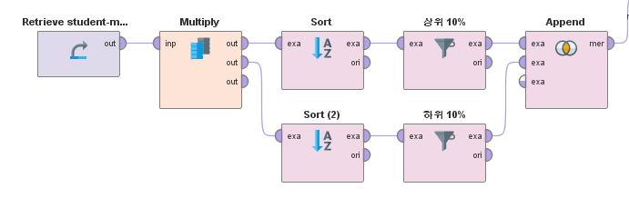
07
G3 기준 상,하위 각 10%에 속하는 학생을 추출
<Multiply-Sort-Filter Example Range-Append>
Multiply: 원 데이터 셋을 상,하위 로 구분하기 위해 multiply 오퍼레이터 사용
Sort: 오퍼레이터를 사용하여 G3 기준으로 상위는 내림차순, 하위는 오름차순으로 정렬
Filter Example Range: 전체 인원의 10%인 40명의 데이터를 상,하위 각각 뽑았다.
Append: 나뉘어진 그룹들의 데이터를 하나로 합치기 위해 위아래로 병합

Slide 9
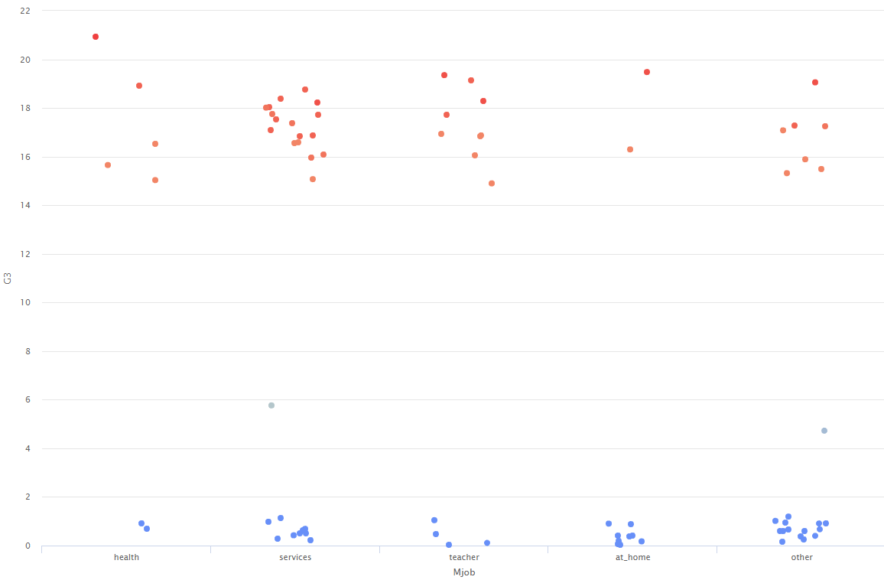
08
상, 하위 그룹 학생의 특징을 비교
G1, G2 속성을 제외하고 성적 상,하위 그룹 학생을 뚜렷하게 구분 짓는 속성은 찾기 어려웠다.
그러나 위 그래프 M-job의 2가지 value가 특기할 만한 속성이라는 것을 발견했다.
그래프에서 보이듯 어머니가 교육직 혹은 건강에 관련된 직종에 종사한다면, 자녀 중 상위권에 있을 확률이 매우 높은 것으로 나타났다.

Slide 10
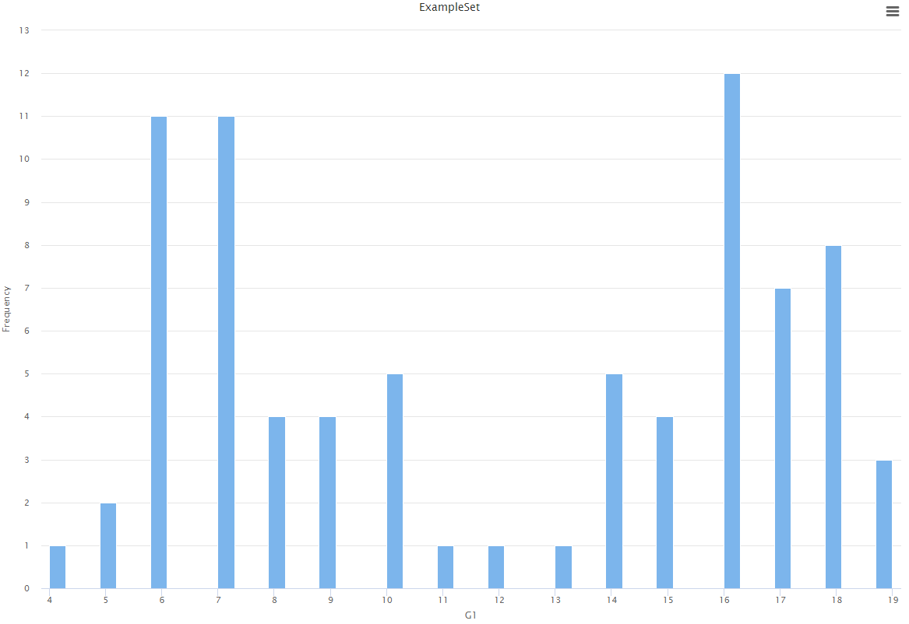
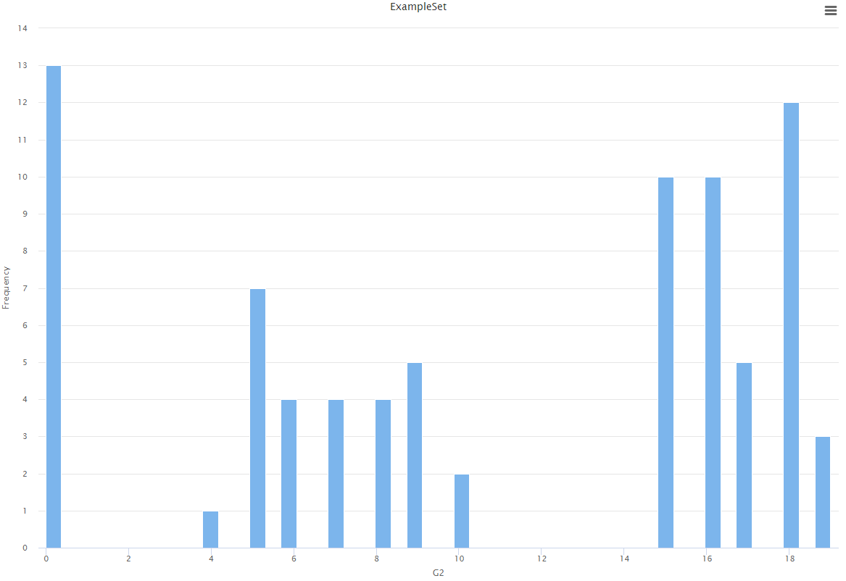
09
예측 모델 작성-단일 속성
CUT-OFF
CUT-OFF
<G1의 histogram>
<G2의 histogram>
G1, G2 속성값의 히스토그램을 기반으로 주어진 학생이 어느 그룹에 속하는지 예측모델을 작성해 보았다.
Cut-off 값은 G1, G2 둘 다 14로 잡았으며, 20명의 데이터를 무작위로 test set으로 설정하였다.
G2의 경우 경계가 확실해서 정확도가 100%였지만, G1의 경우 오차가 한 명 있었기 때문에 정확도는 95%가 되었다.

Slide 11
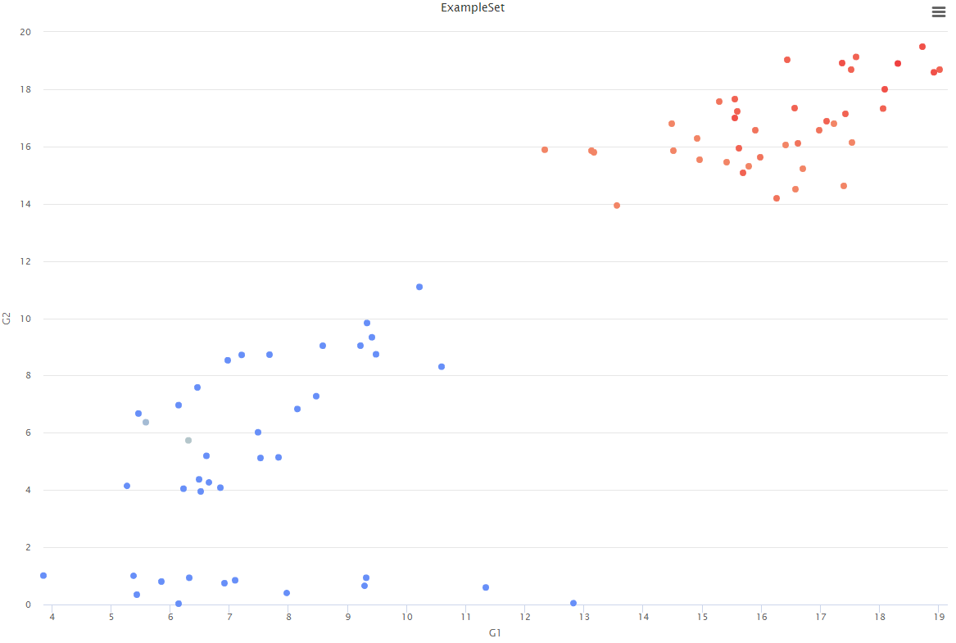
10
예측 모델 작성-2개의 속성
x축에는 G1, Y축에는 G2 그리고 color로
G3를 표현한 데이터들의 Scatter plot
최종 성적(G3)과 G1, G2의 양의 상관 관계가
뚜렷하기 때문에 경계가 명확하지만, 경계선을
그어 결정 규칙을 작성해 볼 수 있다.
왼쪽의 경계선은 좌표 (9,16) (16,0)점을 잇는
선이므로 y=(-16/7)x+(256/7)로 표현할 수 있다
CUT-OFF
만약 G2값(y)이 {(-16/7)G1값(x)+(256/7)}
보다 크다면 그 데이터는 상위권 학생이라는
결정 규칙을 작성할 수 있다.
Notes:
경계선 자 대고 그렸습니다.

